Slide 1
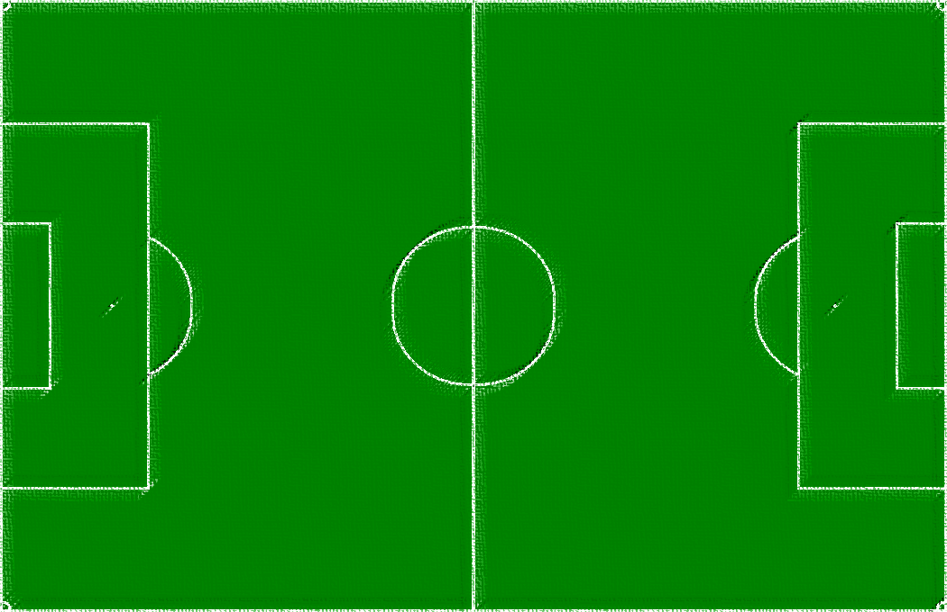
HANDBOK 2022
FOTBALL
Fotballglede, muligheter og utfordringer for alle

Slide 2
INNHOLD
FOTBALL
3 Innledning, visjon, verdier og målsetninger
5 Sponsorer og diverse opplysninger
8 Sesongen
10 Hjemme- og bortekamper
13 Cuper
17 Dugnadsarbeid
20 Deltakeravgift og Surnadalskortet
22 Forsikring, skader og politiattest
24 Fair Play og organisasjonskart
26 Sportslig og kontaktpersoner

Slide 3
INNLEDNING
FOTBALL
Handboka inneholder sammendrag og viktig informasjon for lagledere, trenere, foreldre og andre interesserte.
Utenom handboka har Surnadal IL Fotball disse planene/dokumentene/ opplysningene på hjemmesiden:
Kontaktinformasjon for lag og organisering
Baneplan for treninger og seriekamper
Årshjul
Sportsplan
Utviklingsplan
Fair-Play plan
Roller, rutiner og instrukser

Slide 4
VISJON, VERDIER OG MÅLSETTINGER
FOTBALL
«Det ska varra gøitt fær aill – hæle tia» (Surnadal IL sin visjon)
Visjon: Fotballglede, muligheter og utfordringer for alle (som NFF sin visjon).
Verdier: Fellesskap, glede og utvikling.
Overordna målsetting:
Surnadal IL Fotball skal tilby ALLE en mulighet for å spille fotball og utvikle seg som fotballspillere i ett sunt, trygt og utviklende fotballmiljø. Det skal være morsomt å spille fotball for Surnadal, uansett kjønn og alder.
Surnadal IL Fotballs aldersbestemte klasser skal drives etter breddeidrettens prinsipper og vi skal tilstrebe å stille lag i alle klasser for jenter og gutter.
Surnadal IL Fotball skal samarbeide godt med andre fritidsaktiviteter og idretter, og stimulere til allsidig idrettserfaring. Vi skal også samarbeid godt med nærklubbene (Søya, Todalen, Bøfjord/Bæverfjord, Øvre Surnadal, Rindal og Halsa).
Surnadal IL Fotball skal bidra til å skape gode holdninger hos våre spillere i forhold til med- og motspillere, i forhold til dommere, trenere og ledere. Vi ønsker å utvikle disiplinerte spillere, både på og utenfor fotballbanen.
Surnadal IL Fotball skal arbeide med å legge forholdene til rette for de som ønsker å satse hardt og målbevisst på fotballen for dermed å kunne bli gode junior- og seniorspillere.
Surnadal IL Fotball skal være en organisasjon for hele fotballfamilien; spillere, ledere/trenere, foreldre, dommere og befolkningen ellers i Surnadal kommune.

Slide 5
SPONSORER
FOTBALL
Sponsorer og samarbeidspartnere 2022
Generalsponsor Surnadal IL: SpareBank 1 Nordmøre
Hovedsponsor Surnadal IL Fotball: ALTI Forvaltning
InterSport Olaf Moen Eftf. | AS Elektro | Consto | YX Surnadal
PipeLife | Svorka | Gjensidige Surnadal | Adidas
Bunnpris | Talgø | Statkraft | Surnadal Transport
Vårt ansvar overfor sponsorene:
Gjør deg kjent med hvilke sponsorer som tilhører klubben.
Sørg for at alt utstyr som drakter, shortser, strømper o.a. som har reklamemateriale på, til enhver tid er i orden.
Media er ofte til stede for å ta bilde, sørg da for at alt utstyr med reklame på kommer godt frem.
Lagledere eller foreldre skal ikke henvende seg til sponsorer om loddgaver eller annen støtte i forbindelse med dugnadsoppgaver.
Som medlemmer i klubben må vi huske å støtte våre samarbeidspartnere i dagliglivet.

Slide 6
FOTBALLUTSTYR
FOTBALL
Vi har sponsoravtale med Adidas/InterSport Olaf Moen Eftf.
20 % avslag v/kjøp av fotballutstyr til alle med betalt medlemskontingent. Det bør fremvises bevis. Dette er i Hoopit-appen.
Klubben holder trøye til alle.
G/J 6 til og med H6 må kjøpe shorts (hvit herre/blå dame) og strømper selv. For H4 og D3 er en shorts inkludert i deltakeravgiften.
Alle må selv skaffe leggskinner (påbudt) og fotballsko.
Alle foreldre oppfordres til å kjøpe inn jakke/bukser med sponsormerker. Dette er like viktig for samhold og lagfølelse, som støtte til våre sponsorer. Dette gjelder også trenere og lagledere.
Lagleder lager en skriftlig oversikt over hvilke spillere som har fått hvilke draktnummer.
Informer spillerne/foreldrene hvilket ansvar de har for utstyret de får utlevert.
I 2022 må spillere som ikke leverer inn drakten betale kr. 300,-.

Slide 7
DIVERSE OPPLYSNINGER
FOTBALL
Økonomi i laget: Hvert enkelt lag kan ikke skaffe seg egne sponsorer. All sponsorstøtte og andre inntekter skal gå direkte til Surnadal IL fotball, som så fordeler etter klubbens verdier og målsettinger.
Bruke Syltøran: For å bruke Syltøran, booke rom, ta kontakt med daglig leder (DL). Klubbhuset kan brukes fritt til lagaktiviteter.
Nøkkel – Inngang til klubbhuset på Syltøran: Det henger nøkkel i en kode-nøkkelboks ved inngangsdøra i hesteskoen. De som trenger kode får denne av DL. I kiosken/kjøkkenet henger en nøkkelboks med nøkler til f.eks do og garderober.
Retningslinjer for klubbens kommunikasjon: Henvendelser fra andre klubber eller dommere skal håndteres av daglig leder, trenerveileder eller styret. Svar på slike henvendelser gjøres av en av partene nevnt over. Henvendelser til våre sponsorer gjøres via daglig leder. Ved henvendelse til andre sponsorer avklares dette med daglig leder først.

Slide 8
SESONGEN – vinter/vår
FOTBALL
Under er enkelte aktiviteter gjennom sesongen nevnt. Vi viser til Årshjulet på hjemmesiden til Surnadal IL Fotball for en mer detaljert oversikt.
Februar/april: Foreldremøte, spillelister og utstyr Foreldremøte gjennomføres før sesongen starter av lagleder eller trener. Informasjon om cup-deltakelser, arrangement, kjørelister, dugnader, cuper, forventinger, forpliktelser og sportslig er viktig for foreldre. Spillelister blir tilsendt lagleder, og returneres til daglig leder (DL). Utstyr til laget hentes av lagleder etter nærmere beskjed fra materialforvalterne.
Mars/April: Deltakeravgift Link til betalingsløsning sendes ut til lagledere på e-post. De distribuerer denne til foreldrene i laget.
April/Mai: Oppstart av 6. åringer Leder BUA sørger for innkalling og å skaffe kontaktpersoner i gruppa. Leder BUA tar informasjon til foreldregruppa og oppgaver til lagleder. Trenerveileder følger opp trenerne.

Slide 9
SESONGEN – sommer/høst
FOTBALL
Juni: SIL Regn- og Dråkongcup og Fotballskole
Juli: Sommertrening Det arrangeres sommertreninger etter avtale mellom trenere og trenerveileder.
August: Fotballskole
Oktober: Årsmelding Lagleder og trener skriver årsmelding for laget til årsmøtet. Husk å sende med et lagbilde. Mal sendes ut fra DL.
Oktober/november: Utstyr og avslutning Utstyret til laget innleveres av lagleder etter nærmere beskjed fra materialforvalterne. Dette vil skje etter treningene er avsluttet for sesongen. Avslutning for sesongen ordnes av laget selv. Neste års trenere og lagledere velges og meldes inn til DL.
November/februar: Vintertrening Trener tar kontakt hvis laget er interessert i vintertrening (opp til G/J 14).

Slide 10
HJEMMEKAMPER
FOTBALL
Ta kontakt med bortelaget og oppsatt dommer dagen før eller tidligere.
Husk baller, medisinskrin og annet utstyr før og etter kamp.
Ta i mot bortelag og dommer på en god måte.
Dommere i kamper for G/J 6-9 år hentes hovedsaklig inn fra foreldregruppa (dugnadsarbeid), men det er også mulig å benytte klubbdommerne.
Som dommere for G/J 10 og eldre, er det ønskelig at en også benytter seg av klubbens ungdommer med dommerkurs. Oversikt over disse med telefonnummer, ligger ute på hjemmesida til fotballgruppa. Vederlag for dette er kr. 300,-.
Fair-play vester til kamp og cup ligger på kontoret i klubbhuset.

Slide 11
HJEMMEKAMPER – Tillegg fra ungdomsfotball
FOTBALL
Lås opp garderober til gjestende lag.
Ta imot bortelag og dommer iført Fair Play vest.
Elektronisk kamprapport:
Før første seriekamp: Hente inn alle spillere i lagstroppen. FIKS: Klubb – Lag – Tropp
15 minutter før kampstart: Både hjemme- og bortelag har lagt inn dagens kamptropp i FIKS.
Rapporter resultat: Via FIKS.
Dommere skal levere bilag på mail og få honoraret overført via nettbank.
Rydd garderober og lås huset (nøkkel i boksen v/ døra i hesteskoen).
Ønsker laget bilder og referat lagt ut på nettsiden, må det sendes til DL.
Det skal legges ut løpende oppdateringer underveis i alle lag sine kamper på Surnadal IL Fotball sin Facebook-side. En person per lag kontakter DL for å få tilgang.

Slide 12
BORTEKAMPER
FOTBALL
Lagleder må sørge for å ta med drakter, vester, medisinskrin, baller og annet nødvendig utstyr.
G/J 13-19 har anledning til å leie minibuss til bortekamper. Bestill buss i god tid, om det skal benyttes den type kjøretøy. Sjåfør skaffes av laget.
For de yngste lagene er reiseavstandene så korte at vi forutsetter at foreldrene kjører selv til bortekampene. Det dekkes ikke kilometergodtgjørelse.
Slik situasjonen er per mars 2022 er det ikke mulig for klubben å stille fergekort, men den som ønsker kan sende reiseregning for ferjereisen til DL på e-post. Utleggsskjema fås fra DL og må leveres sammen med kvittering.
Rydd garderoben før hjemreise – det gir klubben vår fin goodwill!

Slide 13
CUPER
FOTBALL
Cupene som vi selv arrangerer er å betrakte som obligatoriske for lagene våre. Det er ingen påmeldingsavgift til egne cuper.
Fotballgruppa dekker påmeldingsavgiften til 2 andre cuper pr år for alle årsklassene.
Lagleder kan fortrinnsvis sende opplysninger om betaling av cupen eller faktura til DL, så DL betaler direkte. Velger laget å betale og få refundert utgifter, er siste frist for innlevering av utlegg 31. oktober hvert år.
Cuper utover dette må finansieres av laget selv. Det er lagledernes oppgave å kreve inn og betale dette.
Reiseutgifter må dekkes av laget selv, men ferjeutgifter kan refunderes mot kvittering.

Slide 14
EGNE CUPER
FOTBALL
Cup-dag (2022: 19. juni):
Dråkong–Cup er en cup for jenter i alderen 6-12 år.
SIL-regncup er en cup for lag i alderen 6-12 år (guttelag og lag med både gutter og jenter).
BUA Cup: (2022: Usikker dato ca. midta på oktober)
Intern innendørs avslutningscup.
Klassene G/J 6 - G/J 12 deltar.
På denne cupen kan vi invitere «naboer».
BUA-styret er arrangør av Dråkong-Cup, SIL-regncup og BUA-Cup. Alle foreldre i BUA-lag (8-14) får oppgaver. Foreldrene til 7-åringene kan også bli tildelt oppgaver ved behov.
Knøtteturneringer:
Det kan arrangeres to knøtteturneringer – en på våren og en på høsten.
Arrangeres i samarbeid med naboklubbene Bøfjord/Bæverfjord, Øvre Surnadal, Søya og Todalen.
Romjulscup
Vennecup som arrangeres 4. juledag i Surnadal Idrettshall for juniorer og seniorer.
H6, daglig leder og styremedlem senior er arrangør av cupen.

Slide 15
FORSLAG TIL EKSTERNE CUPER
FOTBALL
Dette er et forslag til aktuelle cuper som arrangeres av andre lag.
6-8 år: Halsacup, Todalscup, Søyacup og Rindalscup
9-10 år: Halsacup, Todalscup, Søyacup, Rindalscup og Jentecup
11-12 år: Søyacup, Rindalscup, Hydro Cup og Jentecupen
13-14 år: Hydro Cup, Jentecupen, Skandia Cup, Norway Cup
15-16 år: Hydro Cup, Jentecupen, Skandia Cup, Norway Cup, Slatlem Cup
19 år: Norway Cup
Innendørscuper:
Kvik Bendit cup, Byggservice Cup, RindalsList-cup
Eggen Cup for 11 år og eldre.

Slide 16
NORWAY CUP
FOTBALL
G/J 13 t.o.m G/J 19 kan delta på Norway Cup.
Trener og lagleder skal ha dekket sin avgift av laget.
Lagene oppnevner en felles ansvarlig som tar den administrative jobben med påmelding, innkreving av egenandeler fra spillere, administrering av dugnader, bestilling av buss (transport til Oslo) o.s.v.
Felles ansvarlig 2022:
Lagene kan selv skaffe midler med dugnad/egenandeler, men dugnadsoppgavene skal fordeles mellom lagene av klubben/felles ansvarlig.

Slide 17
DUGNADSARBEID – Kiosk – seniorkamper
FOTBALL
Aldersbestemte lag fom. G/J 8 får ansvaret for 1-2 herre- eller damekamper i løpet av sesongen.
Nærmere beskjed om dette kommer fra arrangementsansvarlig seniorkamper. Datoene meddeles lagleder så snart terminlisten er klar.
Laget stiller med:
5 personer til kiosk.
3 personer til billettering.
11 ballgutter/-jenter (minimum) – gjerne hele laget.
1-2 ansvarlig for ballguttene/-jentene.
Varer og arbeidsinstruks ligger tilgjengelig i kiosken.
Oppmøte minst 1 ½ time før kampstart.

Slide 18
DUGNADSARBEID – Kiosk – kamper fom. 13 år
FOTBALL
Lagene f.o.m. 13 år betjener kiosk på egne kamper.
Lagleder plukker ut en kioskansvarlig/et kjøkkenteam.
Lagene stiller selv med vekslepenger. Regnskapsbilag er på arrangementsrommet, dette leveres DL ved endt sesong.
Kjøkkenteamet gjør følgende:
Trakter kaffe.
Steker bakels/baker kake (syltetøy står i kjøleskapet).
Vann/farris/brus tas fra brusskapet som et alt. til kaffe.
Fyller opp tralla og selger på kamparenaen.
Det er viktig at dette blir satt i system og at det minst kommer inn nok til å dekke dommerutgiftene.
Lagene under 13 år kan hvis ønskelig selge f.eks. kaffe og kake/bakels på sine hjemmekamper. Alle inntekter går til Surnadal Fotball, og hvert lag ordner selv med vekslepenger.

Slide 19
DUGNADSARBEID – Cuper, salg m.m.
FOTBALL
Dråkong-Cup, SIL-regncup og BUA-Cup
Alle foreldre i BUA-lag (8-12) får oppgaver.
Foreldrene til 7-åringene kan også bli tildelt oppgaver ved behov.
Billotteri
Hver spiller (7-12 år) vil få utdelt 5 lodd, à kr. 250, som må selges/kjøpes.
Spillere over 12 år får 10 lodd hver.
Ved deltakelse av flere søsken utdeles kun lodd for det eldste barnet.
Alle lag (7-16) må stille med en person for å stå på stand på Laksdagene. Spillere på junior og seniorlagene går i gatene.
Salg toalettpapir
Hver spiller fra G/J 7 skal selge sekker med dopapir. Lagleder får beskjed om gjennomføringen av arrangementsansvarlig.
Foruten nevnte dugnadsarbeid kan det komme på andre dugnadsoppgaver for fotballgruppa eller hovedlaget.

Slide 20
DELTAKERAVGIFT 2022
FOTBALL
Lag | Pris [kr]
G/J 6 | 0
G/J 7-8 | 1030
G/J 9-10 | 1320
G/J 11-12 | 1750
G/J 13-14 | 2050
G/J 15-16 | 2500
J 17 | 3000
G 19 | -
Kvinner senior A | 4350
Menn senior A | 4350
Menn senior B | 3000
Søskenmoderasjon f.o.m. 3. barn: 50 % avslag på den yngste.
Gi beskjed til DL.

Slide 21
SURNADALSKORTET
FOTBALL
Fordelskort
Få rabatter hos 16 bedrifter – du sparer lett inn kortet!
Gratis inngang på Syltøran.
Kjøp kortet i Superinvite
https://www.superinvite.no/#/invitation/c5f7756d9f92a8954884ec415f79d120
Enkel og sikker betaling
Priser
1 kort – kr. 900,-
2 kort – kr. 1600,-
3 kort – kr. 2200,-
Hvert kort over 3: 600,-

Slide 22
FORSIKRING OG SKADER
FOTBALL
Alle under 13 år er automatisk forsikret gjennom NIFs Barneidrettsforsikring
Fotballforsikringen er inkludert for alle over 12 år, forutsatt at de er korrekt registrert i FIKS (Fotballens Informasjons- og Kommunikasjonssystem).
Dette er klubbens ansvar. Lagledere må levere korrekte lister med navn og fødselsdato. Det er viktig med oppfølging hvis det kommer til nye spillere i løpet av sesongen.
Alle spillere i klubben har grunnforsikring. Ønskes utvida forsikring, kan linken nedenfor benyttes.
Utvidet forsikring er anbefalt.
Skademeldingsskjema skal fylles ut ved skader som fører til legebesøk, langvarige slitasjeskader eller skader som kan føre til komplikasjoner.
Les mer om dette og finn skjema på www.fotballforsikring.no

Slide 23
POLITIATTEST
FOTBALL
Krav om politiattest i Surnadal IL
Styret i Norges idrettsforbund og olympiske og paralympiske komité (NIF) vedtok 10. mars 2008 at hele norsk idrett skal kreve politiattest mot seksuelle overgrep mot barn. Ordningen gjelder for alle som skal utføre oppgaver som i vesentlig grad innebærer et tillits- eller ansvarsforhold overfor mindreårige eller mennesker med utviklingshemming.
Alle ansatte og frivillige i Surnadal IL som skal utføre oppgaver for idrettslaget som innebærer et tillits- eller ansvarsforhold overfor mindreårige eller mennesker med utviklingshemming skal fremskaffe politiattest.
Dette gjøres i samråd med DL.
Begge representanter har taushetsplikt overfor uvedkommende i forhold til de opplysninger de får kjennskap til.
Innhenting på en-to-tre:
Søknaden om politiattest fylles ut av idrettslaget og den søknaden gjelder for, og undertegnes av begge. Daglig leder sender søknaden til leder SIL og politiet.
Politiet sender attesten som ordinær post til den søknaden gjelder for. Den sendes ikke til idrettslaget.
Den søknaden gjelder for, skal framvise sin politiattest til daglig leder. Surnadal IL Fotball skal ikke lagre attesten, men kun få den framvist til gjennomsyn.
Personer som ikke har fremvist politiattest uten merknad, kan ikke settes til oppgaver som innebærer et tillits- eller ansvarsforhold overfor mindreårige eller mennesker med utviklingshemming.
Hent skjema her: http://www.idrett.no/politiattest

Slide 24
FAIR PLAY
FOTBALL
Alle i klubben skal gjøre seg kjent med handlingsplan for Fair Play og bidra til at vi når våre mål i forhold til Fair Play.
Foreldrevettregler
Møt opp på trening og kamp – barna ønsker det
Gi oppmuntring til alle spillerne – ikke bare ditt eget barn
Gi oppmuntring i medgang og motgang
Respekter trener/ lagleders bruk av spillere – innspill kan tas etter kampen
Se på dommeren som en veileder – respekter avgjørelsene
Stimuler og oppmuntre ditt barn til å delta – ikke press
Spør om kampen var morsom og spennende – ikke bare om resultatet
Sørg for riktig og fornuftig utstyr – men ikke overdriv
Vis respekt for klubbens arbeid – delta på foreldremøter for å avklare holdninger og ambisjoner
Tenk på at det er ditt barn som spiller fotball – ikke du
Vis respekt for andre – ikke røyk på sidelinja
Husk at barna gjør som du gjør – ikke som du sier

Slide 25
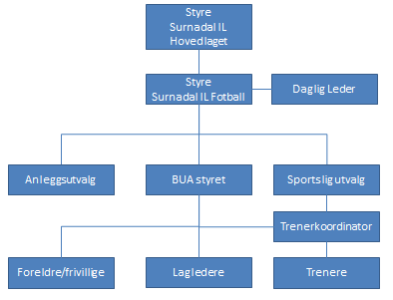
ORGANISASJONSKART
FOTBALL

Slide 26
SPORTSLIG
FOTBALL
Sportsplan ligger ute på nett og skal leses av alle trenere.
Trenerforum
Trenerne i barne- og ungdomsfotball er pliktig til å stille i klubbens sportslige fora for sin respektive avdeling.
Dette er et faglig forum hvor man diskuterer fotballfaglige utfordringer.
Trenerveileder har (sammen med sportslig leder og trenerne i klubben) programansvar for forumet, og skal sende ut innkalling i god tid før møtet slik at trenerne har mulighet for å forberede seg ifht. forumets innhold.

Slide 27
KONTAKTPERSONER
FOTBALL
Funksjon | Namn | Telefon | E-post
Leder | Ellbjørg H. Larsen | 916 36 222 | ellbjorg.h.larsen@svorka.no
Sportslig leder | Terje Polden | 994 79 070 | terje.polden@outlook.com
Anleggsleder | Tor Kvande | 400 08 526 | tkvande1@gmail.com
BUA-leder | Marit G. Langli | 908 34 549 | maritglangli@gmail.com
Arrangementsansvarlig | John Ingebrigt Gjerstad | 900 54 660 | john.ingebrigt@outlook.com
Styremedlem marknad | Bjørnar Strand | 906 09 217 | bjornast40@hotmail.com
Styremedlem | Svein Ola Fiske | 913 98 896 | svein.ola.fiske@consto.no
Daglig leder | Sondre Ormset | 936 95 513 | so@surnadali.no
Trenerveileder | Terje Polden | 994 79 070 | terje.polden@outlook.com
Materialforvalter | Marit G. Langli | 908 34 549 | maritglangli@gmail.com

Slide 28
FOTBALL

